Slide 1
TATU SAMARQAND FILIALI
Tarmoq xavfsizligi dasturiy va apparat ta’minoti xavfsizligi

Slide 2
HUJUMLAR TURLARI.
DoS va DDoS hujumlari ta'riflari.
Fishing
Classification of DoS attacks.
Strategic Firewall Placement.
Default Deny.
Detecting DDoS Attacks by Monitoring the Source IP addresses.
Example.

Slide 3
Definitions of DoS and DDoS attacks
• DoS (Denial of Service attacks) hujumi oldini olishga qaratilgan qonuniy foydalanuvchilar, tizim resursiga ruxsat berilgan kirish . Buzg'unchi maqsadli kompyuterga uning resurslarini ortiqcha yuklash maqsadida ma'lumotlar paketlarini yuborish uchun maxsus dasturiy ta'minotdan foydalanadi.
• DDoS ( distributed Denial of Service attacks)Xizmatni rad etish hujumi, bunda tajovuzkor Internetdagi iloji boricha ko'proq kompyuterlarga ma'muriy ruxsatga ega bo'ladi va maqsadli kompyuterga ko'plab ma'lumotlar paketlarini yuborish uchun bir nechta kompyuterlardan foydalanadi.

Slide 4
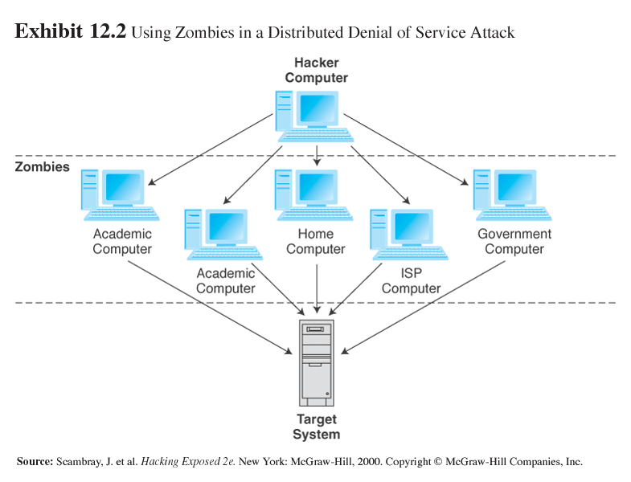
Distributed Denial-of-service (DDoS) attack

Slide 5
Fishing
Fishing - kredit karta raqamlari, parollar, hisob ma'lumotlari yoki boshqa ma'lumotlar kabi qimmatli shaxsiy ma'lumotlaringizni o'g'irlash uchun mo'ljallangan hujum bir turi
Firibgarlar siz ishonadigan veb-saytlardan, masalan, bankingiz yoki kredit karta kompaniyangizdan kelgan millionlab soxta elektron pochta xabarlarini yuborishi va sizdan shaxsiy ma'lumotlarni taqdim etishingizni so'rashi mumkin.

Slide 6
Fishing nimaga o’xshaydi
Firibgarlar yanada murakkablashgani sayin, ularning fishing elektron pochta xabarlari va qalqib chiquvchi oynalari ham oshib boradi.
Ular ko'pincha haqiqiy tashkilotlarning rasmiy ko'rinishdagi logotiplarini va to'g'ridan-to'g'ri qonuniy veb-saytlardan olingan boshqa aniqlovchi ma'lumotlarni o'z ichiga oladi.

Slide 7
2,000,000 emails are sent
5% get to the end user – 100,000 (APWG)
5% click on the phishing link – 5,000 (APWG)
2% enter data into the phishing site –100 (Gartner)
$1,200 from each person who enters data (FTC)
Potential reward: $120,000
In 2005 David Levi made over $360,000 from 160 people using an eBay Phishing scam

Slide 8
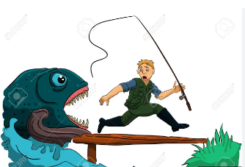
Phishing: A Growing Problem
2021 yil dekabr oyida 280 000 dan ortiq noyob fishing hujumlari qayd etilgan, bu 2020 yildagidan ikki baravar ko'p.
Hisob-kitoblarga ko'ra, fishing ta'sir qilgan va 2021 yilda korxonalar milliardlab dollarga tushgan.

Slide 9
Hozirgi fishing usullari
Maqsadli sayt vizual elementlardan foydalanish
DNS hiylalari:
www.ebay.com.kr
www.ebay.com@192.168.0.5
www.gooogle.com
Unicode hujumlari
JavaScript hujumlari
Soxta SSL qulfi
Sertifikatlar
Fisherlar o'zlariga tegishli domenlar uchun sertifikatlar olishlari mumkin
Sertifikat organlari xato qiladi

Slide 10
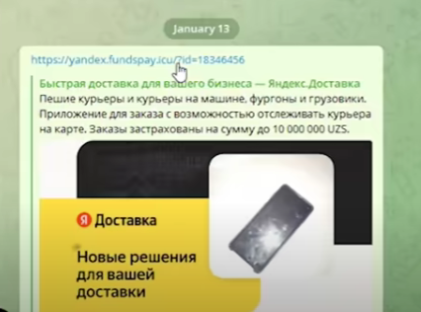
Hozirgi fishing usullari

Slide 11
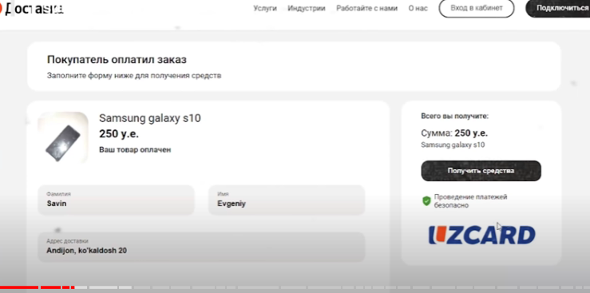
Hozirgi fishing usullari

Slide 12
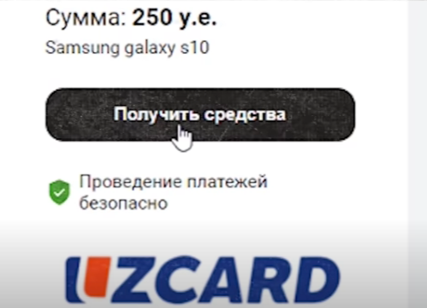
Hozirgi fishing usullari

Slide 13
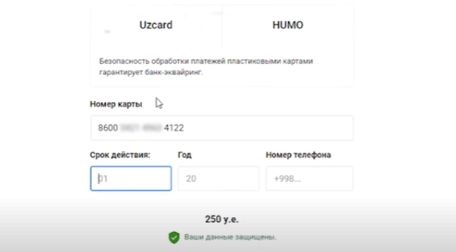
Hozirgi fishing usullari

Slide 14
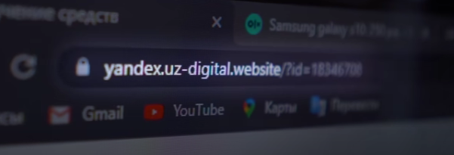
Hozirgi fishing usullari

Slide 15
Hozirgi fishing usullari

Slide 16
Tarmoq xafsizligini ta’minlash usullari
Bugungi kunda biznes egalari o'z ma'lumotlarini himoya qilish va xakerlar va viruslardan o'tib bo'lmaydigan himoyani yaratish uchun amalga oshirishi mumkin bo'lgan kompyuter tarmog'i xavfsizligi bo'yicha ba'zi eng yaxshi amaliyotlar mavjud.
Bu erda kompyuter tarmog'ini himoya qilishning bazi tasdiqlangan usullari mavjud .

Slide 17
Firevall
Firevall kompyuterlar va tarmoqlarga ruxsatsiz kirishni bloklash uchun mo'ljallangan . Aslini olganda, Firevall tarmoq trafigini - kiruvchi va chiquvchini boshqaradigan qoidalar to'plamidir. Ushbu qoidalardan o'tgan kompyuterlar va tarmoqlarga kirish huquqi beriladi, bo'lmaganlari esa devordan o'chiriladi.
Xavfsizlik devorlari (xakerlar kabi) borgan sari takomillashib bormoqda va eng yangilaridan ba'zilari turli yondashuvlar va shifrlash usullaridan iborat bo'lgan integratsiyalashgan tarmoq xavfsizligi platformalari bo'lib, ularning barchasi buzilishlar va zararli faoliyatning oldini olishga qaratilgan.

Slide 19
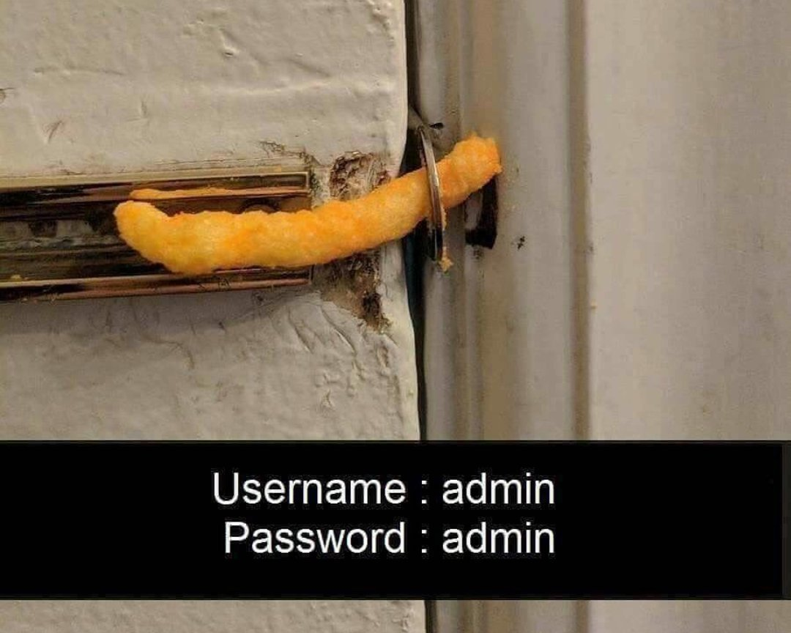
Parollarni kerak bo'lganda va/yoki har yili yangilang
Umid qilamizki, sizning xodimlaringiz standart parollar yoki "parol", "12345" va ularning tug'ilgan sanalari kabi iboralardan qochishni bilishadi. Qo'shimcha xavfsizlik uchun harflar (katta va kichik harflar), belgilar va raqamlardan iborat kuchli parollardan foydalanishga qo'shimcha ravishda, xodimlardan parollarini muntazam ravishda o'zgartirishni talab qiladi .

Slide 20
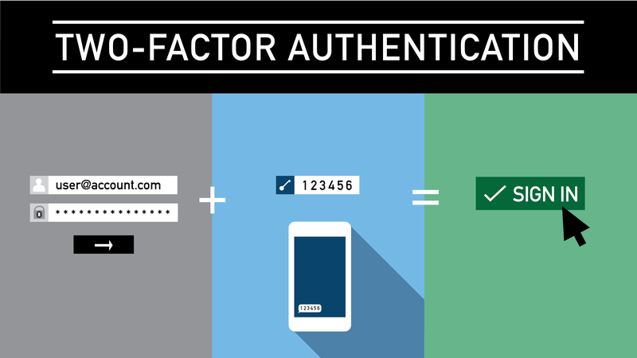
Ko'pgina korxonalar endi tarmoqqa ulanish uchun ikki faktorli autentifikatsiyani talab qiladi. Foydalanuvchi nomi va parolni kiritishdan tashqari, tizim yoki Wi-Fi tarmog'iga ulanish uchun matn orqali yoki boshqa yo'l bilan olgan kodni ham kiritishi kerak bo'lishi mumkin.

Slide 21
Qurilmaning oxirgi nuqtasini aniqlash
Bugungi kunda dunyoda doimiy ravishda rivojlanib borayotgan onlayn tahdidlarga javob berish uchun ilg'or so'nggi nuqtani aniqlash va javob berish , belgilarini kuzatish va shunga mos ravishda javob berish uchun AI dan foydalanadigan texnologiyadir .
Texnologiya tarmoq qurilmalari, so‘nggi nuqtalar jurnallari va tahdidlar haqidagi razvedka tasmalaridan ma’lumotlarni to‘playdi va tahlil qiladi, xavfsizlik hodisalari, siyosat buzilishi, firibgarlik faoliyati va boshqa tahdidlarni aniqlaydi. Tezroq javob berish uchun ushbu echimlar xavfsizlik guruhlariga tezkor aniqlash va javob berish uchun yuqori darajadagi avtomatlashtirishdan foydalanadi.

Slide 22
Virtual Private Network (VPN) yaratish
Pandemiya tezlashtirgan millionlab odamlar kosmik ish smenasida masofadan turib ishlayotganligi sababli, kiber jinoyatlar soni sezilarli darajada oshdi. VPN-lar uzoq kompyuterlar va kompaniya serverlari o'rtasida xavfsizroq ulanishni yaratadi.
VPN bilan faqat tizimlaringizga kirish huquqiga ega bo'lganlar buni amalga oshirishlari mumkin. VPN xakerlarning simsiz ulanish nuqtasini topishi va tizimingizga zarar yetkazishi ehtimolini keskin kamaytirishi mumkin.

Slide 23
Foydalanilmayotgan kompyuterlarni o'chirib qo'ying
Kompyuteringizni yoniq va keyingi ish kuniga tayyor holda qoldirish istagi paydo bo'ladi. Ammo kompyuteringiz internetga yoki o'z tarmog'ingizga ulangan holda tun bo'yi ishlamay qolsa, u ko'proq ko'rinadi va xakerlar uchun ochiq bo'ladi . Ularning kirishini cheklang va kompyuteringizni kechasi o'chirib qo'yish orqali ularni to'g'ridan-to'g'ri blokirovka qiling.

Slide 24
Fayllaringizni shifrlang
Tarmoqlaringizga xaker kirishi haqidagi fikr tashvishlanishning asosiy sababidir. Tasavvur qiling-a, ular shunchaki g'alati so'zlarni topsalar, hayratda qolishadimi? Shifrlash IP manzilingizni maskalash uchun maxsus mo'ljallangan dasturiy ta'minot yordamida Windows yoki Mac operatsion tizimlarida nozik ma'lumotlarni himoya qilishi mumkin . Veb-sayt shifrlash yordamida himoyalangan yoki yo'qligini manzillar panelidagi "https" ni qulflash belgisi bilan birga qidirish orqali aniqlashingiz mumkin.

Slide 25
Shaxsiy qurilmalarni himoya qiling
Xodimlar ish joyidagi ma'lumotlarga kirish uchun o'z smartfonlari va boshqa mobil qurilmalaridan tobora ko'proq foydalanmoqda. Jismoniy shaxslar xavfsizlik protokollariga rioya qilishlarini ta'minlash uchun shaxsiy qurilmalardan foydalanish siyosatini amalga oshirishni ko'rib chiqing .
Shaxsiy ma'lumotlar va nozik ish ma'lumotlarini himoya qilish bo'yicha ba'zi tezkor maslahatlar orasida Bluetooth-ni o'chirib qo'yish , hech qachon xavfsiz bo'lmagan umumiy Wi-Fi-dan foydalanmaslik va shaxsiy qurilmaning murakkab parollari uchun ish kompyuteringiz tizimlari uchun bo'lgani kabi bir xil tavsiyalarga amal qilish kiradi .

Slide 26
Dasturiy taʼminotingizni soʻnggi xavfsizlik bilan yangilang
Tuzatish qanchalik katta yoki kichik bo'lishidan qat'i nazar, dasturiy ta'minot xavfsizligi yamoqlari muhim ahamiyatga ega. So'nggi xavfsizlik tuzatish bilan yangilanmagan mashinada eng so'nggi virus yoki zararli dastur tomonidan ishlatilishi mumkin bo'lgan dasturiy zaifliklarga ega bo'lish ehtimoli ko'proq. Avtomatik yangilanishlarni o'rnating va xodimlaringizga so'ralganda yangilanishlarni qabul qilishga o'rgating.

Slide 27
Qurilmalarni viruslar, josuslik dasturlari va boshqa zararli kodlardan himoya qiling
Kompaniyaning barcha shaxsiy kompyuterlari va qurilmalarini antivirus va zararli dasturlardan himoya bilan jihozlang. Virusdan himoyalanish ishlayotganiga va foydalanuvchi tomonidan o'chirib qo'yilmaganligiga va mos kelmaydigan tizimlarning tarmog'ingizga kirishiga ruxsat bermasligiga ishonch hosil qilish uchun monitoring dasturidan foydalaning.

Slide 28
Tarmoq xavfsizligi vositalari toifalari
Tarmoqni himoya qilish uchun qabul qilinishi mumkin bo'lgan turli xil yondashuvlar mavjud va har bir strategiya o'ziga xos vositalar to'plamini talab qiladi. Ushbu vositalar va strategiyalar:
Firevall- tarmoq chegarasida ma'lum bo'lgan barcha hujumlarni blokirovka qilish.
Teskari Firevall- ma'lumotlar yo'qotilishining oldini olish uchun.
Bosqinning oldini olish tizimlari/SIEMs - xavfsizlik devori o'tkazib yuborgan tarmoqdagi anomal xatti-harakatlarni ushlang.
VPN/chekka xizmatlari - tashqi proksi-server orqali internet-trafikni yo'naltirish orqali barcha sayt resurslarini himoya qiling.
Endpoint Detection and Response – tarmoqdagi zararli faoliyatni aniqlash uchun xavfsizlik monitoringi stantsiyalari sifatida so‘nggi nuqtalardan foydalaning.

Slide 29
2022 top antiviruslar
Avira: Eng yaxshi qiymat
McAfee: Keng qamrovli xususiyatlar uchun eng yaxshisi
Avast: Yakka tartibdagi tadbirkorlar va masofaviy ishchilar uchun eng yaxshisi
Bitdefender: Oldini olish uchun eng yaxshi
Emsisoft: Yuqori texnologiyali mudofaa uchun eng yaxshi
F-Secure: Moslashtirish uchun eng yaxshi
Malwarebytes: Haqiqiy vaqtda himoya qilish uchun eng yaxshisi
Norton antivirusi: Kichik biznes uchun eng yaxshisi

